Slide 1
BÁO CÁO BẢO HIỂM
Người thực hiện: Trần Thị Minh Tâm
Hà Nội, 20-Nov-2025

Slide 2
NỘI DUNG CHÍNH
1
Giới thiệu về bối cảnh bài toán
Phân tích tổng quan
Phân tích rủi ro từ xe và hành vi sử dụng
Phân tích mức độ rủi ro của khách hàng
Đề xuất giải pháp
2
3
4
5

Slide 3
Giới thiệu về bối cảnh bài toán
Công ty bảo hiểm có rất nhiều dữ liệu về khách hàng, xe và các vụ bồi thường
Dữ liệu này đang rải rác, lộn xộn, không nhìn tổng quan được.
Cần một báo cáo để:
    Hiểu rõ khách hàng của mình là ai (tuổi, thu nhập, xe gì…)
    Hiểu rõ rủi ro (xe nào hay hư, khu vực nào hay tai nạn…)
    Đưa ra quyết định kinh doanh tốt hơn: điều chỉnh giá bảo hiểm, phát hiện gian lận, tìm khách hàng tiềm năng.

Slide 4
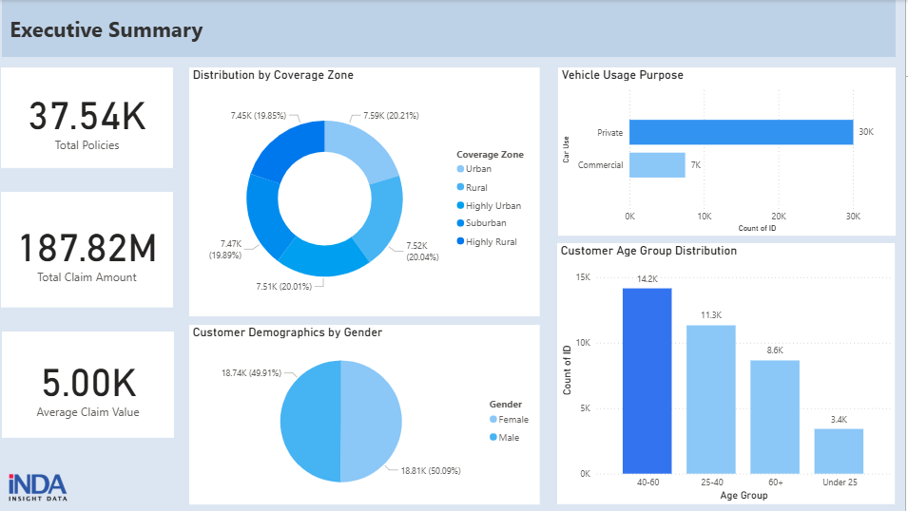
Phân tích tổng quan

Slide 5
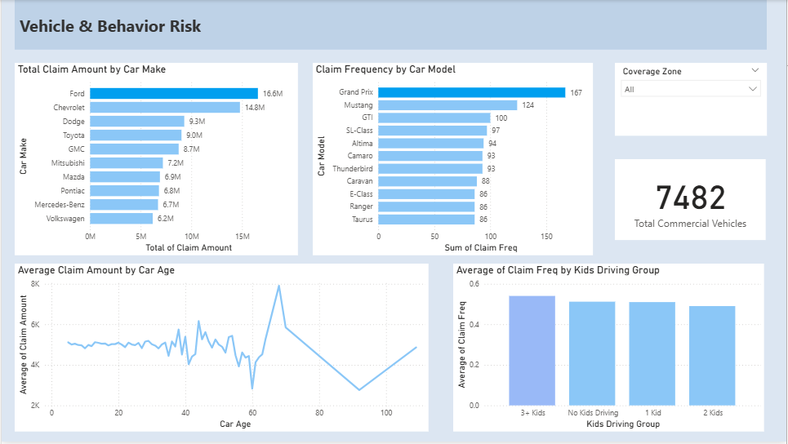
Phân tích rủi ro theo xe và hành vi lái xe

Slide 6
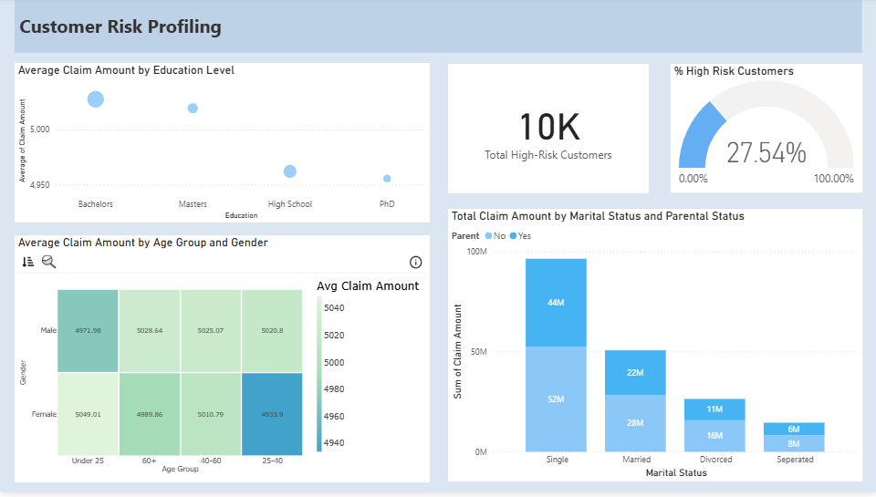
Phân tích khách hàng và đo lường rủi ro

Slide 7
Đề xuất giải pháp
Về Xe: Cần lưu ý điều chỉnh phí cao hơn cho xe Ford, Chevrolet (do tổng chi phí cao) và dòng Grand Prix (do hay gặp tai nạn).
Về Người: Nhóm khách hàng Độc thân (Single) và nhóm có bằng Cử nhân (Bachelors) đang là nhóm làm tốn tiền bồi thường nhất.
Cảnh báo: Có tới 27.54% khách hàng rủi ro cao, cần có chính sách chăm sóc hoặc tái thẩm định nhóm này.
Xem xét lại quy trình bồi thường cho nhóm xe cổ (>60 năm) vì biên độ chi phí quá lớn.

Slide 8
Thank you!

